Slide 1
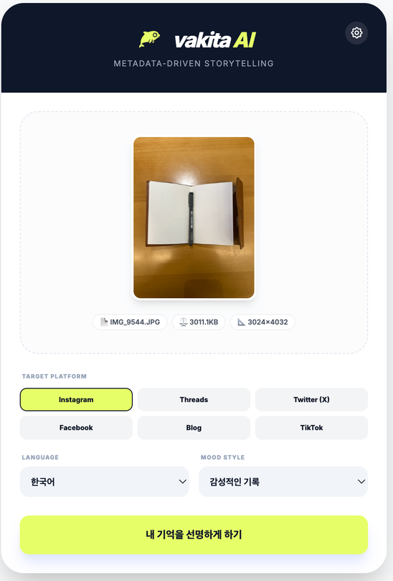
APPLIED AI WORKFLOW UI
적용형 AI 흐름을 끝까지 닫습니다
업로드, 조건 선택, 결과 화면을 하나의 applied workflow로 읽히게 합니다.
• 멀티모달 입력은 noise가 아니라 workflow context다.
• 실험 결과를 실제 사용 흐름으로 연결하는 장면이다.
source: 02_1/image29.png • applied AI workflow UI • regenerated v2

